Slide 1

Subsecretaría de Prevención y Promoción de la Salud
Programa Nacional de Prevención Social de la Violencia y la Delincuencia
Septiembre, 2013

Slide 2
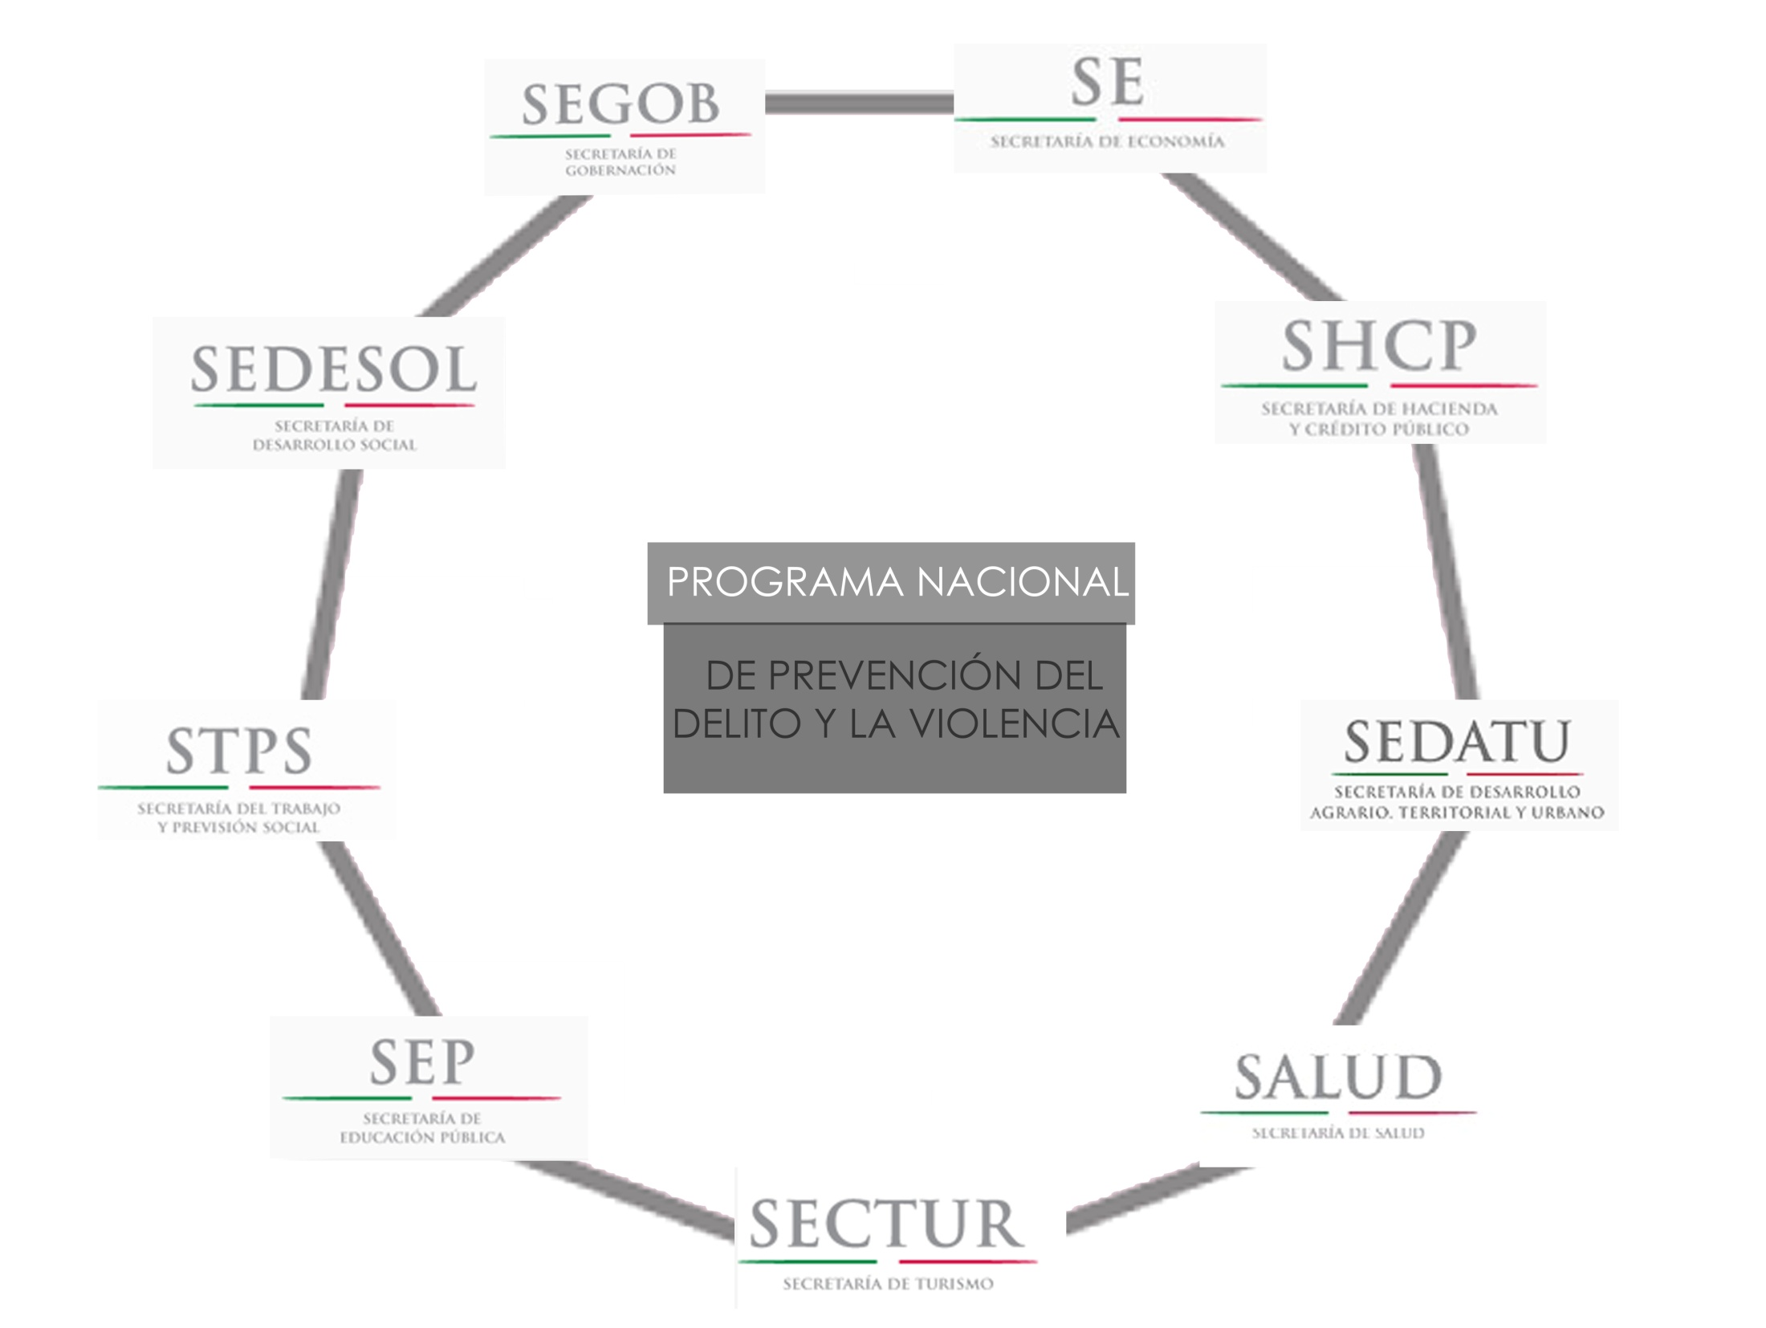
PROGRAMA NACIONAL DE PREVENCION SOCIAL DE LA VIOLENCIA Y LA DELINCUENC IA

Slide 3
Antecedentes
Creación del Programa Nacional de Prevención del Delito el primero de diciembre de 2012.
Cambio de paradigma sin precedentes en la promoción de la paz y la disminución de la violencia en nuestro país.
Programa transversal y participativo que involucra a los tres niveles de gobierno
Fortalecer la cohesión social.
Combatir las adicciones.
  Rescatar los espacios públicos.
  Promover proyectos productivos.
La estrategia incluye el componente de salud
con enfoque preventivo

Slide 4
Universo de acción del programa
Todos los municipios del país y 16 delegaciones del DF.
En 235 municipios y 16 Delegaciones del D.F.
91 municipios, 2 delegaciones del D.F y 7 zonas metropolitanas
48 municipios, 2 delegaciones del D.F y 7 zonas metropolitanas-
Estrategias de
Alcance Nacional
251
Municipios y Delegaciones
del D.F.
100
Demarcaciones
57 Demarcaciones
prioritarias

Slide 5
Intensificación de acciones en demarcaciones prioritarias
Ciudad Juárez
1,332,131 habs.
Tijuana
1,559,683 habs.
Monterrey
1,135,550 habs.
Comarca Lagunera
1,108,657 habs.
Ecatepec
1,655,015 habs.
Guadalajara
1,495,189 habs.
Benito Juárez
661,176 habs.
Acapulco
789,971 habs.
Cuernavaca
365,168 habs.
Tapachula
320,451 habs.
12 municipios en 11 entidades federativas
57 municipios prioritarios en 32 entidades federativas

Slide 6
Programa Nacional de Prevención Social
de la Violencia y la Delincuencia
Violencia y la delincuencia como problema de salud pública:
  Ocasionan mortalidad y morbilidad y afectan a grupos vulnerables (mujeres, niñas y niños, adolescentes, adultos jóvenes y personas de la tercera edad).
  Afectan a las víctimas, sus familias, el entorno social, la calidad de vida física, mental y los derechos de la sociedad civil.
El enfoque de la salud pública es complementario a las actividades de procuración y administración de la justicia.
Salud contribuye con acciones preventivas de manera gradual e integrada con otros sectores que inciden en la violencia y delincuencia.

Slide 7
Componente de Salud del Programa
Programas
Enfoque
  Prevención y Atención de la Violencia Familiar y de Género.
  Escuela y Salud.
  Entorno y Comunidades Saludables.
  Seguridad Vial.
  Salud Mental
  Adicciones
Focalización, transversalidad e integralidad de las acciones propuestas.
Liderazgo institucional para tomar decisiones y capacidad para instrumentarlas.
Coordinación de recursos y esfuerzos institucionales e intersectoriales para:
  Sinergia efectiva para el logro de resultados.
  Evitar duplicidades e ineficiencias.

Slide 8
Programa Nacional de Prevención Social
de la Violencia y la Delincuencia
Objetivos Generales
Fortalecer las comunidades mediante acciones y esfuerzos transversales de:
Actores públicos en los tres órdenes de gobierno,
Actores privados: sociedad civil y organizaciones no gubernamentales.

Slide 9
Programa Nacional de Prevención Social de la Violencia y la Delincuencia
Objetivos Específicos
Promover el desarrollo integral del individuo atendiendo sus necesidades de salud, educación, desarrollo social, empleo y acceso a una vida sin violencia.
Generar condiciones que fortalezcan la cohesión comunitaria, la creación de redes de protección, la participación ciudadana y el fortalecimiento de liderazgos locales.

Slide 10
Dirección General de Promoción de la Salud
Centro Nacional de Equidad de Género y Salud Reproductiva
ST- CONAPRA
ST-CONSAME
CENADIC

Slide 11

PNPSVD
  Escuela y Salud
Construcción de una nueva cultura de la no violencia mediante:
  Escuelas Promotoras de la Salud.
  Contenidos SEP – SALUD para la difusión de la cultura de la salud.
  Capacitación a la comunidad escolar para detección oportuna y referencia de víctimas de la violencia.
Meta Nacional esperada en 2018:
Realizar acciones de promoción de la salud que incidan en la violencia en 30 mil escuelas

Slide 12

PNPSVD
  Prevención y Atención de la Violencia Familiar y de Género
  Detección oportuna y atención médica y psicológica de la violencia:
    Anticoncepción de emergencia, antiretrovirales (VIH) y tratamiento de infecciones de transmisión sexual.
    Capacitación y ampliación de servicios de salud especializados para atención a la violencia.
  Orientación y consejería para promover conductas protectoras ante la violencia.

Slide 13
PNPSVD
  Entorno y Comunidades Saludables
Promover el desarrollo de entornos libres de violencia mediante:
  Participación municipal y organización comunitaria.
  Apoyo a Proyectos de Promoción de la Salud en municipios de riesgo
  Acreditar a los municipios como promotores de la salud.
Meta Nacional esperada en 2018:
Acreditar a los 200 municipios con mayor índice de violencia

Slide 14
PNPSVD
  Seguridad Vial
Fortalecer y promover:
  Mecanismos legales y administrativos para prevenir accidentes viales.
  Capacitación de profesionales de la salud en seguridad vial.
  Modificación de conductas de riesgo en la sociedad.
  Operativos de control de alcohol en aliento de conductores.
  Campañas de información y educación para prevenir lesiones de causa externa.
Meta Nacional esperada en 2018:
Establecer operativos de alcoholimetría en 100% de municipios del Programa

Slide 15
PNPSVD
Salud Mental
Promoción y prevención:
Acciones de rehabilitación psicosocial
Consolidar la política nacional de salud mental
Protocolo de atención a niños y niñas con abuso sexual, físico y psicológico
Consolidación de la red de Centros Integrales de Salud Mental
Línea telefónica gratuita para atención de crisis
Trato digno a los usuarios de los servicios de salud mental
Incorporar 31 hospitales psiquiátricos al programa especifico de rehabilitación Psicosocial
Meta Nacional esperada en 2018:
Incorporar 31 hospitales psiquiátricos estatales el programa de rehabilitación psicosocial

Slide 16
PNPSVD
  Entorno y Comunidades Saludables
Promover el desarrollo de entornos libres de violencia mediante:
  Participación municipal y la organización comunitaria.
  Apoyo a Proyectos de Promoción de la Salud en municipios de riesgo
  Acreditar a los municipios como promotores de la salud.
Meta Nacional esperada en 2018:
Acreditar a los 200 municipios con mayor índice de violencia

Slide 17
PNPSVD
  Seguridad Vial
Fortalecer y promover:
  Mecanismos legales y administrativos para prevenir accidentes viales.
  Capacitación de profesionales de la salud en seguridad vial.
  Modificación de conductas de riesgo en la sociedad.
  Operativos de control de alcohol en aliento de conductores.
  Campañas de información y educación para prevenir lesiones de causa externa.
Meta Nacional esperada en 2018:
Establecer operativos de alcoholimetría en 100% de municipios del Programa

Slide 18
PNPSVD
Salud Mental
Promoción y prevención:
Acciones de rehabilitación psicosocial
Consolidar la política nacional de salud mental
Protocolo de atención a niños y niñas con abuso sexual, físico y psicológico
Consolidación de la red de Centros Integrales de Salud Mental
Línea telefónica gratuita para atención de crisis
Trato digno a los usuarios de los servicios de salud mental
Meta Nacional esperada en 2018:
Incorporar 31 hospitales psiquiátricos estatales el programa de rehabilitación psicosocial

Slide 19
Adicciones
Prevención
Detección oportuna
Rehabilitación
Reinserción social
Drogas
Lícitas e
Ilícitas

Slide 20
Programa Nacional de Prevención Social
de la Violencia y la Delincuencia
Enfoque transversal e integral
Estrategias Intersectoriales

